Slide 1
Субъект свободной воли в византийской патристике: несуществующая граница между Богом и ничто
В. М. Лурье
Институт философии и права СО РАН
Новосибирск

Slide 2
Я различаю двух людей: одного, кто появляется, и другого, кто скрывается под появившимся, т. е. невидимого; это человек внутренний. Итак, в нас есть внутренний человек, и мы в некотором смысле двойные и, сказать по правде, мы есть бытие внутреннее. «Я» — говорится о человеке внутреннем. То, что находится вне (меня), — это не лично «я», но это «мое». Рука — это не «я», но «я» — это разумное начало души. Рука же — часть человека. Поэтому тело — это (как бы) орудие человека, орудие души; словом «человек» обозначается душа как таковая.
Неизвестный автор круга Каппадокийцев, О происхождении человека, слово 1 (конец IV в.).

Slide 3
«Я»
Паракомплектность:
«Я» отличается от любого «моё»: «Я» есть таким образом, что не является никаким объектом, хотя чем-то же оно является….
Параконсистентность:
«Я» -- тварное существо, но «Я» – «частица божества», то есть нетварный Бог.
(В восточной патристике «образ Божий» и т.п. понимается как реальное присутствие Бога в центре человеческого существа).

Slide 4
Паракомплектность: «Я» как граница человека и мiра. Собеседование 12 отшельников (Египет, IV-V вв.)
...0ὕτω δὲ ἔχω τὰς πονηρὰς ἐπιθυμίας ὡς ὄφεις καὶ γεννήματα τῶν ἐχιδνῶν. Ὅταν δὲ αἰσθάνωμαι ἐν τῇ καρδίᾳ μου φυομένας ταύτας, προσέχω αὐταῖς μετὰ ἀπειλῆς καὶ ξηραίνω αὐτάς· καὶ οὐκ ἐπαυσάμην ποτὲ ὀργιζόμενος τῷ σώματί μου καὶ τῇ ψυχῇ, ἵνα μηδὲν φαῦλον ποιήσωσιν.
…так я считаю лукавые вожделения змиями и порождениями ехидновыми (Мф. 23:33). Когда же я почувствую в сердце моем, что они зарождаются, я внимаю им угрожающе и иссушаю их. И я никогда не перестаю гневаться на тело мое и душу, чтобы не сделали они чего-либо худого.

Slide 5
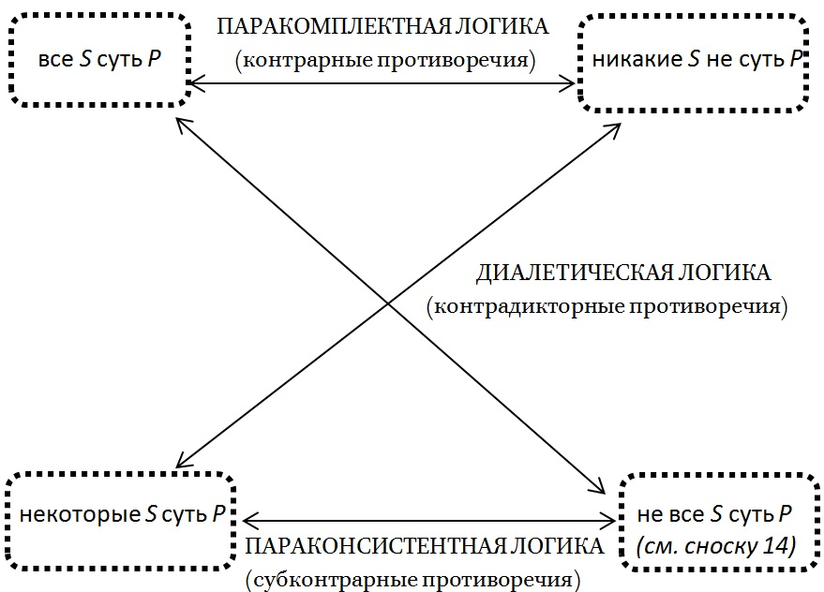

Slide 6
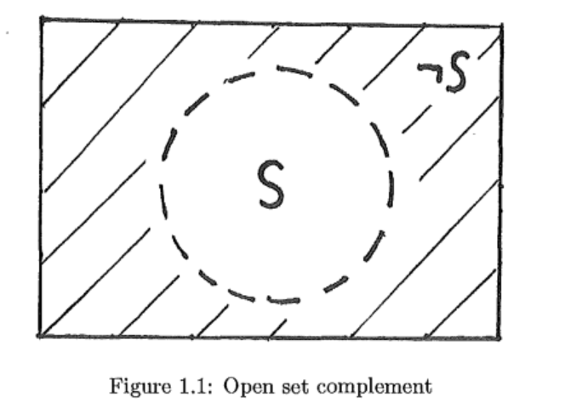
Wittgenstein, Tractatus 5.641:
Das philosophische Ich ist nicht Mensch, nicht der menschliche Körper, oder die menschliche Seele, von der die Psychologie handelt, sondern das metaphysische Subjekt, die Grenze — nicht ein Teil — der Welt.
Философское «Я» не является ни человеческим существом, ни человеческим телом или человеческой душой, которой занимается психология, но является метафизическим субъектом, границей — но не частью — мира.
Пример паракомплектной («не существующей») границы между двумя открытыми множествами – «настоящее» как граница между «прошлым» и «будущим».

Slide 7
Параконсистентность: «Я» отлично от Бога, но Бог. Юстин Философ, Диалог с Трифоном иудеем (ок. 155-160)
– Τίς οὖν ἡμῖν, ἔλεγε, συγγένεια πρὸς τὸν θεόν ἐστιν; ἢ καὶ ἡ ψυχὴ θεία καὶ ἀθάνατός ἐστι καὶ αὐτοῦ ἐκείνου τοῦ βασιλικοῦ νοῦ μέρος; ὡς δὲ ἐκεῖνος ὁρᾷ τὸν θεόν, οὕτω καὶ ἡμῖν ἐφικτὸν τῷ ἡμετέρῳ νῷ συλλαβεῖν τὸ θεῖον καὶτοὐντεῦθεν ἤδη εὐδαιμονεῖν;
– Πάνυ μὲν οὖν, ἔφην.
– Какое же сродство, – спросил он, – имеем мы с Богом? Разве и душа божественна и бессмертна и есть часть того царственного Ума? Как он видит Бога, таким же образом и мы можем умом нашим постигать божество и чрез то уже благоденствовать?
– Совершенно так, – сказал я.

Slide 8
Параконсистентность: «Я» отлично от Бога, но Бог. Григорий Богослов, Беседа 14, 7 (380 г.)
Τίς ἡ περὶ ἐμὲ σοφία; καὶ τί τὸ μέγα τοῦτο μυστήριον; Ἢ βούλεται μοῖραν ἡμᾶς ὄντας Θεοῦ, καὶ ἄνωθεν ῥεύσαντας, ἵνα μὴ διὰ τὴν ἀξίαν ἐπαιρόμενοι καὶ μετεωριζόμενοι καταφρονῶμεν τοῦ κτίσαντος, ἐν τῇ πρὸς τὸ σῶμα πάλῃ καὶ μάχῃ πρὸς αὐτὸν ἀεὶ βλέπειν, καὶ τὴν συνεζευγμένην ἀσθένειαν παιδαγωγίαν εἶναι τοῦ ἀξιώματος.
Что же за премудрость еже о мне? И что есть великое сие таинство? Или изволяется (Богу), чтобы мы, будучи частью Бога и свыше проистекши, не стали надмеваться и превозноситься своим достоинством и не презрели Создателя, чтобы мы в борьбе и битве с телом всегда взирали к Нему, и чтобы сопряженная нам немощь была детоводительницей (воспитательницей) того достоинства.

Slide 9
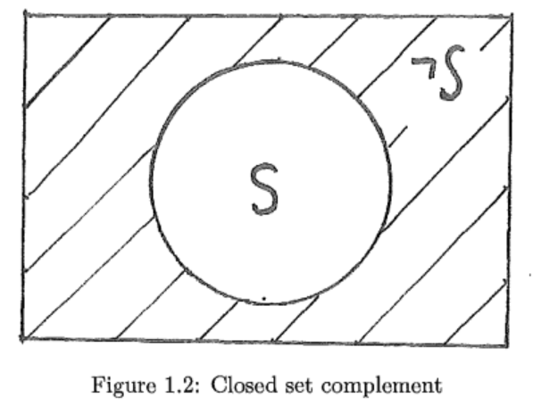
Параконсистентная топология:
Граница между двумя замкнутыми множествами принадлежит каждому из них исключительно, но при этом обоим сразу.
Пример параконсистентной логики в обыденной жизни: метафора (метонимия – пример паракомплектной).

Slide 10
Учение Аполлинария (осуждено в 381 г., одно из самых страшных обвинений в последующих спорах).
Формулировка: во Христе божественный Логос заменил человеческий «ум» (человеческое «я»).
Попытки критики Аполлинария:
Последовательные и убедительные – только с позиций двухсубъектных христологий, т.е. таких, где Иисус является отдельным от Логоса «Я». Но это Феодор Мопсуестийский и т.п., т.е. несторианство avant la lettre.
Непоследовательные и не столь убедительные – с позиций односубъектных христологий. Консистентная (непротиворечивая) односубъектная христология была только у Аполлинария. Те, кто описывали другую односубъектную христологию, избегая противоречий, почти дословно повторяли Аполлинария (например, Максим Исповедник).
Ответ Аполлинария таким критикам: предполагая во Христе человеческий «ум», вы получаете просто человека, а не воплощенного Бога. Ответ критиков на этот ответ: постулирование того, что все-таки получаем, вопреки «логике». (Пример: Григорий Нисский, Послание к Феофилу Александрийскому – трактат против Аполлинария, где задается неконсистентная конъюнкция).

Slide 11
Логическая экспликация ответа Аполлинарию от критиков из числа сторонников односубъектной христологии (близко к экспликации у Максима Исповедника):
Во Христе есть человеческая субъектность в смысле «Я» как паракомплектной границы между человеком и мiром, чем и является «ум».
Во Христе нет человеческой субъектности в смысле «Я» как параконсистентной границы между человеком и Богом внутри человека (потому что есть только Бог, без параконсистентности).
-------
В Византии так и не был разработан такой философско-логический язык, чтобы это можно было эксплицировать в логических терминах. Это эксплицировалось, но иначе, -- блокировками логических выводов (особенно у Максима Исповедника и Феодора Студита, который столкнулся с логически сходной проблемой в христологической полемике с иконоборцами).

Slide 12
Человеческое «Я» диалетично – то есть одновременно паракомплектно (в отношении к миру) и параконсистентно (в отношении к Богу).
Параконсистентность в отношении к Богу полностью реализуется только в обожении. Врожденная бывает реальной, но лишь потенциальной (δυνάμει, а не ἐνεργείᾳ). Дальше она либо приобретает совершенство (в обожении), либо сходит на нет (в вечном осуждении).
В вечном осуждении «я» остается паракомплектным, но уже не параконсистентным, и становится границей не с мiром, а со злом, т.е. небытием в смысле абсолютного небытия.
Так человек занимает всё «место» между Богом и небытием, то есть становится той границей, о которой этот доклад.

Slide 13
Почему «Я» диалетично: потому что синглетон (во множестве или классе «Я» только один элемент). Логический квадрат для «Я» схлопывается: контрарное противоречие одновременно является субконтрарным и контрадикторным.
Stanisław Leśniewski (1886–1939): мереология (1916).
David Kellogg Lewis (1941–2001).
Тезис о том, что противоречия, связанные с понятием синглетона, запрещают вводить понятие множества. – Последовательный номинализм.

Slide 14
Консистентные теории множеств обходят понятие синглетона, не объясняя, как «один» может быть «множеством» (аналогично, в деонтических логиках на понятие выбора из одной возможности просто ставится блок):
ZF (и NBG): {a} = {a, a} (привлекается лишняя аксиома – экстенсиональности, – и, главное, множество из одного элемента на уровне определения всё равно не из одного элемента.
NF: a = {a} («атом Куайна»; логическая непоследовательность: почему для двух элементов аналогичного определения дать нельзя? (если можно, то будет мереология, а не теория множеств).
MK (Morse—Kelley): существование синглетона – следствие аксиомы о существовании подмножеств (по сути аналогично ZF).

Slide 15
«Я» как открыто-замкнутое множество (clopen set):
Определения:
Открытым множеством называется такое множество, все элементы которого внутренние.
Замкнутым множеством называется такое множество, которое является топологическим дополнением (комплементом) открытого множества.
Clopen set – такое множество, все элементы которого являются внутренними, но топологическим дополнением которого является открытое множество.
Примеры clopen sets из нашего быта:
пустое множество; числа натурального ряда; «синтаксические объекты» в генеративной грамматике Хомского; человек среди людей….

Slide 16
Диалетическое «я» в обожении: Corpus Macarianum (Сирия, конец IV в.) – параконсистентность и паракомплектность (а не бутылка Клейна).
ψυχὴ γὰρ ἡ καταξιωθεῖσα κοινωνῆσαι τῷ πνεύματι τοῦ φωτὸς αὐτοῦ καὶ καταλαμφθεῖσα ὑπὸ τοῦ κάλλους τῆς ἀρρήτου δόξης αὐτοῦ, ἑτοιμάσαντος αὐτὴν ἑαυτῷ εἰς καθέδραν καὶ οἰκητήριον, ὅλη φῶς γίνεται καὶ ὅλη πρόσωπον καὶ ὅλη ὀφθαλμός· καὶ οὐδὲν αὐτῆς μέρος μὴ γέμον τῶν πνευματικῶν ὀφθαλμῶν τοῦ φωτός, τουτέστιν οὐδὲν ἐσκοτισμένον, ἀλλ’ ὅλη δι’ ὅλου φῶς καὶ πνεῦμα ἀπεργασθεῖσα καὶ ὅλη ὀφθαλμῶν γέμουσα [καὶ ὅλη πρόσωπον οὖσα — добавлено в собрании I], μὴ ἔχουσα δὲ ὕστερόν τι ἢ ὄπισθεν μέρος, ἀλλὰ πάντῃ κατὰ πρόσωπον τυγχάνει οὖσα ἐπιβεβηκότος ἐπ’ αὐτὴν καὶ ἐπικαθεσθέντος τοῦ ἀρρήτου κάλλους τῆς δόξης τοῦ φωτὸς τοῦ Χριστοῦ.
Ибо душа, которую Дух удостоил причаститься света своего и осиял красотою неизреченной славы своей, уготовал ее в седалище и обитель себе, делается вся светом, вся — ликом, вся — оком; нет у нее ни одной части, не исполненной духовных очей света, то есть ничего омраченного, но вся она всецело соделана светом и духом, вся исполнена очей [и вся есть лик — добавлено в собрании Ι], не имея никакой последней или задней стороны, но отовсюду представляется ликом, потому что снизошла на нее и восседает неизреченная красота славы света Христова.

Slide 17
Спасибо за внимание!

